Slide 1
ДОСЕЉАВАЊЕ СЛОВЕНА НА БАЛКАНСКО ПОЛУОСТРВО

Slide 2
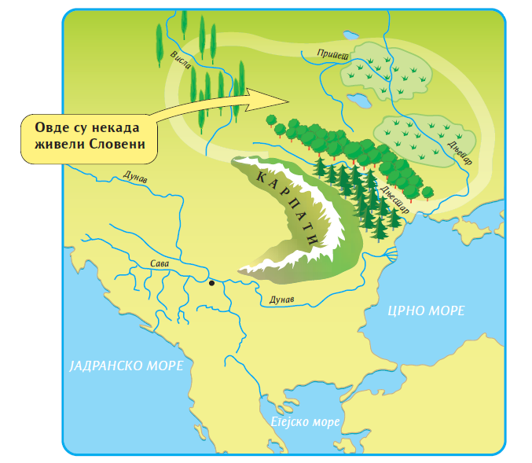
СРБИ ПРИПАДАЈУ ВЕЛИКОЈ ЗАЈЕДНИЦИ СЛОВЕНСКИХ НАРОДА. У ПРОШЛОСТИ СУ СЛОВЕНИ ЖИВЕЛИ НА ПОДРУЧЈУ СЕВЕРНО ОД КАРПАТА.

Slide 3
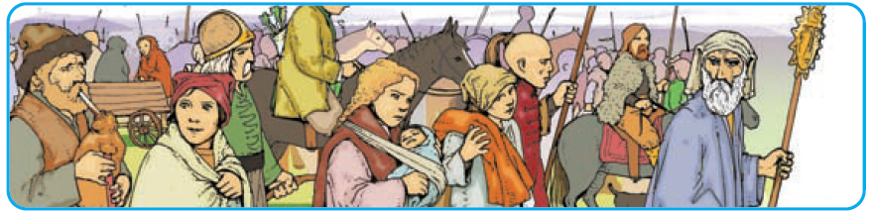
У ВРЕМЕ ВЕЛИКЕ СЕОБЕ НАРОДА, СЛОВЕНИ СУ СЕ СЕЛИЛИ НА ИСТОК, ЗАПАД И ЈУГ. ТРАЖИЛИ СУ ПЛОДНУ ЗЕМЉУ И ПАШЊАКЕ ЗА СВОЈУ СТОКУ. ЈУЖНИ СЛОВЕНИ, КОЈИМА ПРИПАДАЈУ И СРБИ, ПРВО СУ СЕ ДОСЕЛИЛИ НА ДЕСНУ ОБАЛУ ДУНАВА.

Slide 4
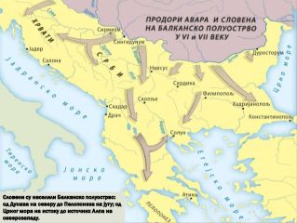
СРБИ СУ У VII ВЕКУ НАСЕЛИЛИ ПРОСТОР ОД РЕКЕ ИБРА НА ИСТОКУ, ДО ВРБАСА НА ЗАПАДУ И ОД РЕКЕ САВЕ НА СЕВЕРУ ДО ЈАДРАНСКОГ МОРА НА ЈУГУ.

Slide 5
НАСТАНИЛИ СУ СЕ УГЛАВНОМ У РАВНИЧАРСКИМ ПРЕДЕЛИМА И БАВИЛИ СЕ ЗЕМЉОРАДЊОМ, СТОЧАРСТВОМ, ЛОВОМ И РИБОЛОВОМ. БИЛИ СУ ВЕШТЕ ЗАНАТЛИЈЕ: ГРНЧАРИ, КОВАЧИ, ДРВОДЕЉЕ, ТКАЧИ...

Slide 6
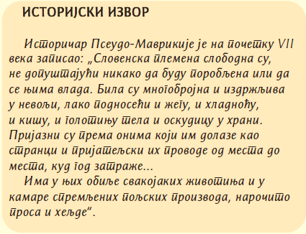

Slide 7
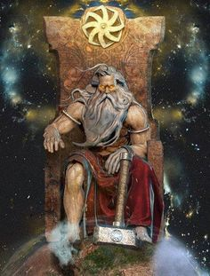
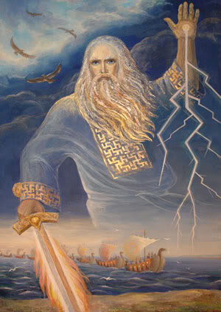
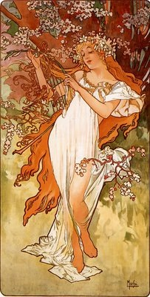
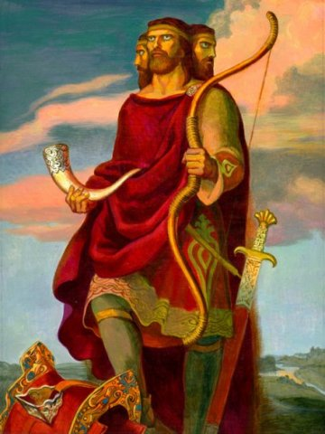
СРБИ СУ ВЕРОВАЛИ У ВИШЕ БОГОВА ДОК НИСУ ПРИМИЛИ ХРИШЋАНСТВО
СВЕТОВИД
БОГ СВЕТЛОСТИ, СУНЦА, МУДРОСТИ И ЗНАЊА
СВАРОГ
ВРХОВНИ БОГ СТАРИХ СЛОВЕНА
ПЕРУН
БОГ ГРОМА И ОЛУЈЕ
ВЕСНА
БОГИЊА ПРОЛЕЋА

Slide 8
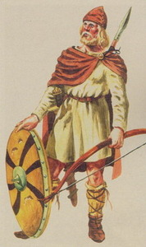
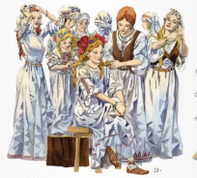
У ВРЕМЕ ДОСЕЉАВАЊА НА БАЛКАН ЧЕСТА СРПСКА МУШКА ИМЕНА СУ БИЛА: ВЛАДИСЛАВ, ЧАСЛАВ, ГРДАН, ВУКАН, ВИШЕСЛАВ, ПРОСИГОЈ, БРАН, ТИХОМИР. ЧЕСТА ЖЕНСКА ИМЕНА СУ БИЛА ЦВЕТА, ЉУБИНКА, КОСАРА, РАДМИЛА, РУМЕНА, ДУШАНКА, ВИШЊА, ЖИВАНА...

Slide 9
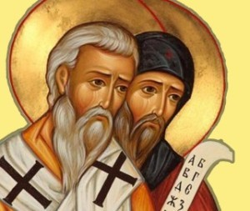
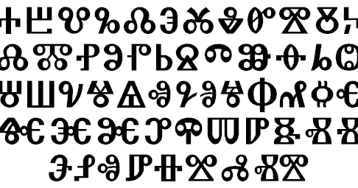
КАДА СУ СЕ ЈУЖНИ СЛОВЕНИ ДОСЕЛИЛИ НА БАЛКАН, НИСУ ИМАЛИ СВОЈЕ ПИСМО, НИТИ КЊИГЕ НА СВОМ ЈЕЗИКУ. ДВА БРАТА, ЋИРИЛО И МЕТОДИЈЕ, РОДОМ ИЗ СОЛУНА, САСТАВИЛИ СУ ПРВО СЛОВЕНСКО ПИСМО – ГЛАГОЉИЦУ.

Slide 10
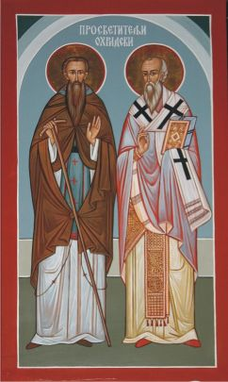
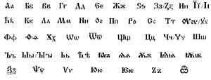
ПОСЛЕ СМРТИ ЋИРИЛА И МЕТОДИЈА, ЊИХОВИ УЧЕНИЦИ КЛИМЕНТ И НАУМ САСТАВИЛИ СУ НОВУ СЛОВЕНСКУ АЗБУКУ КОЈУ СУ НАЗВАЛИ ЋИРИЛИЦА, ПО СВОМ УЧИТЕЉУ ЋИРИЛУ

Slide 11
ИСТОРИЈСКИ ИЗВОР
Запис Црнорисца Храброг, Х век:
,,Пређе Словени не имађаху књига, него по цртама и резама читаху и гатаху...
Потом чевекољубац Бог... посла им светог Константина ћирила, мужа праведна и истинита. И створ им писмена тридесет и осам, нека по облику грчких писмена, а нека по словенској речи...“

